Slide 1

Kecerdasan Buatan 6
Dr. Ferry Wahyu Wibowo, S.Si., M.Cs.
Founder of The Chimpanzee Leader Election Optimization (CLEO)

Slide 2

Agenda

Slide 3
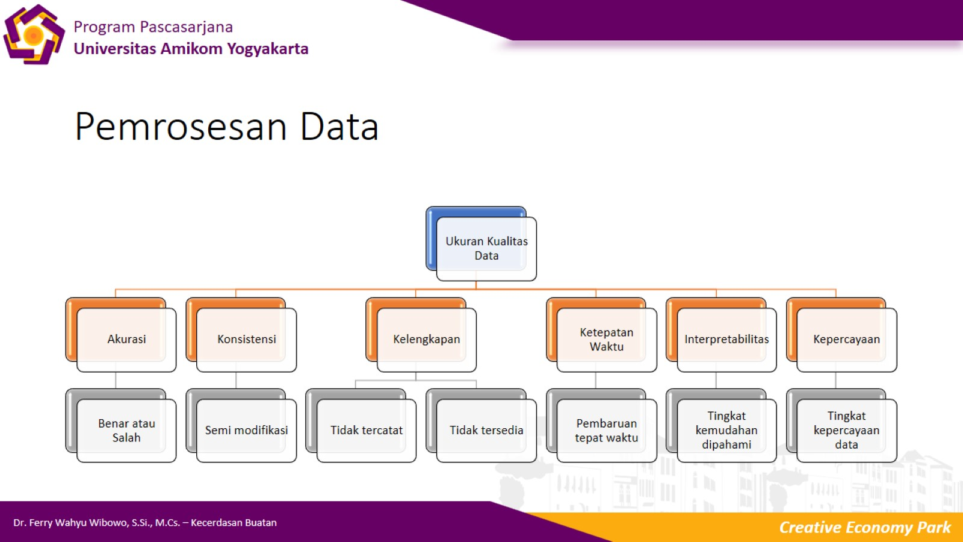
Pemrosesan Data

Slide 4
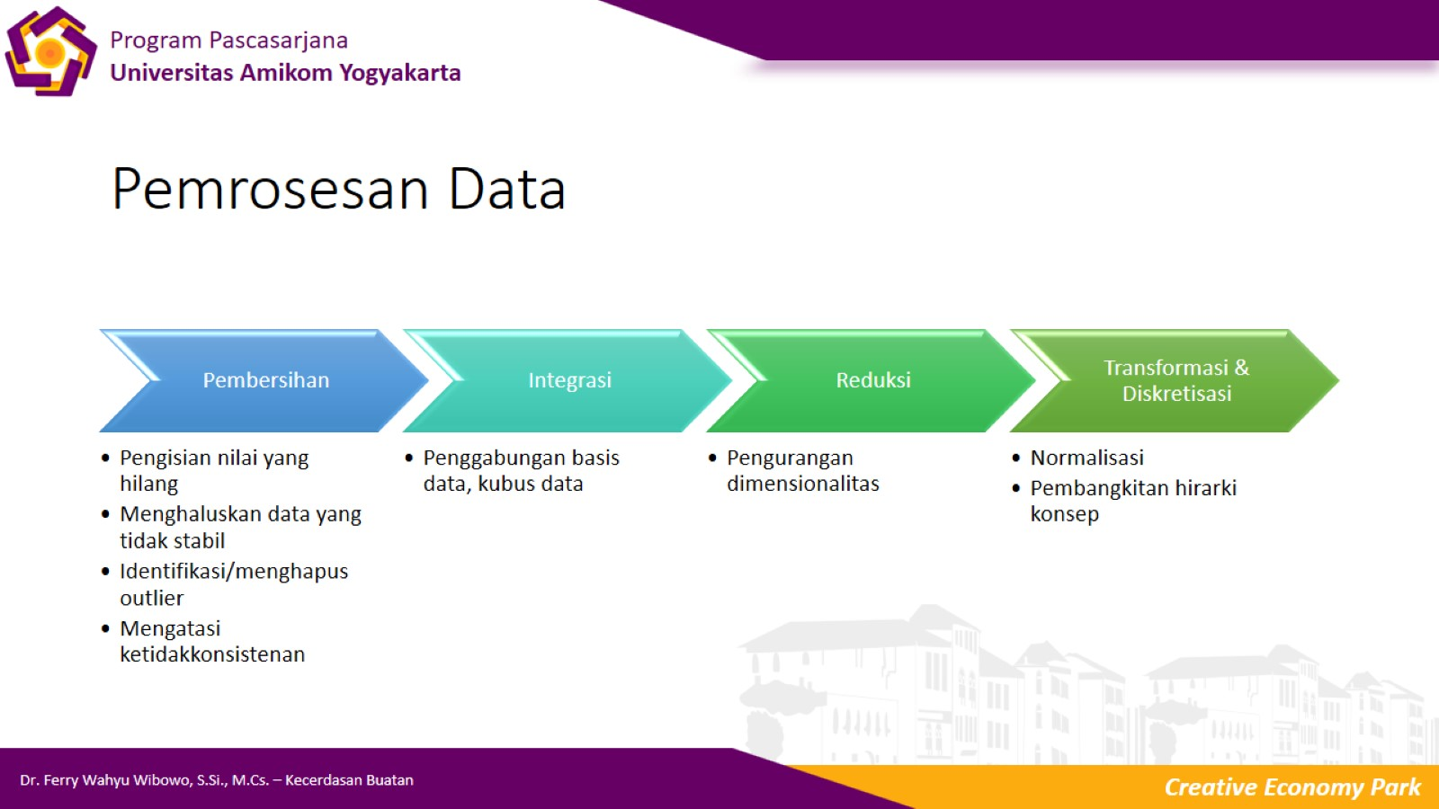
Pemrosesan Data

Slide 5
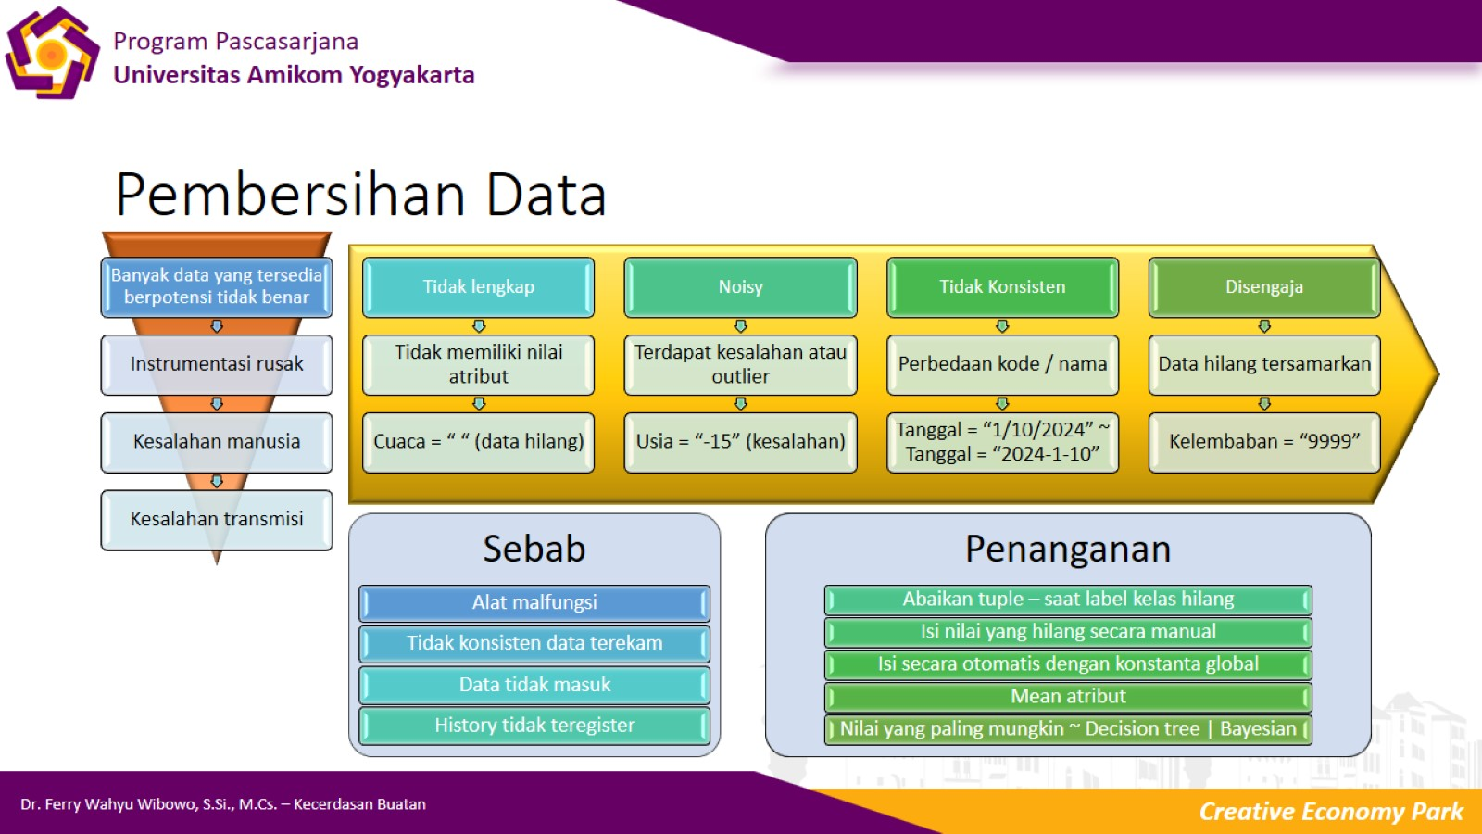
Pembersihan Data

Slide 6
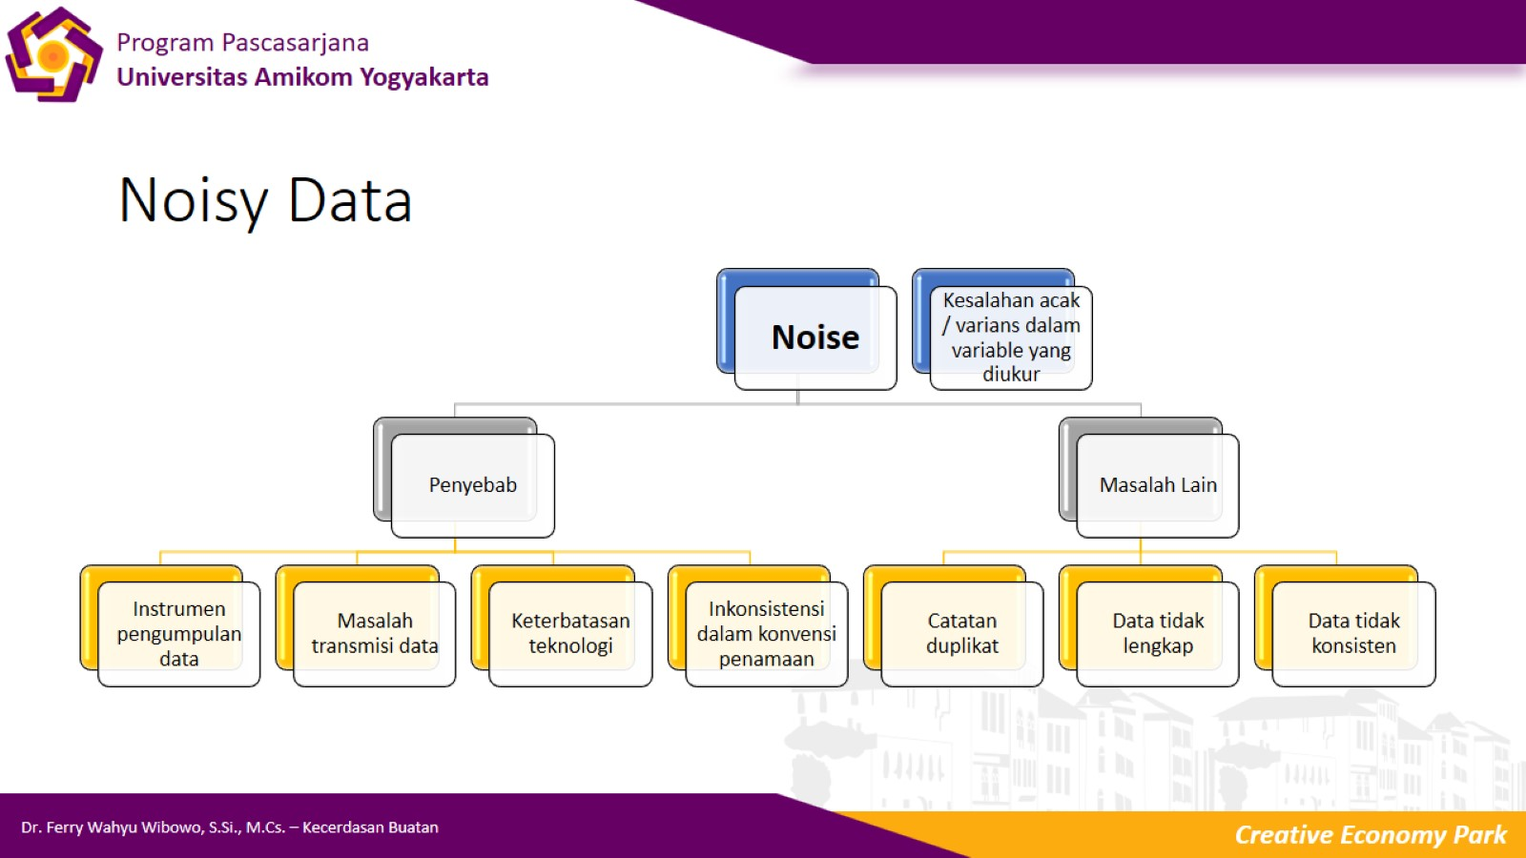
Noisy Data

Slide 7
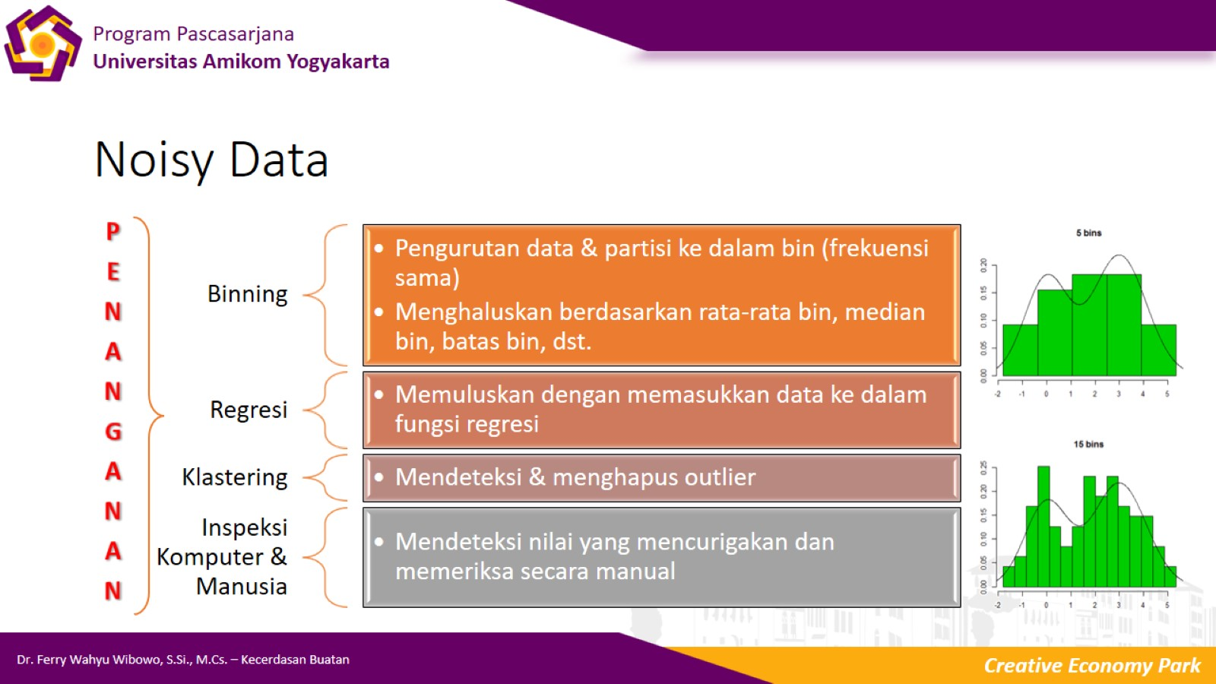
Noisy Data

Slide 8
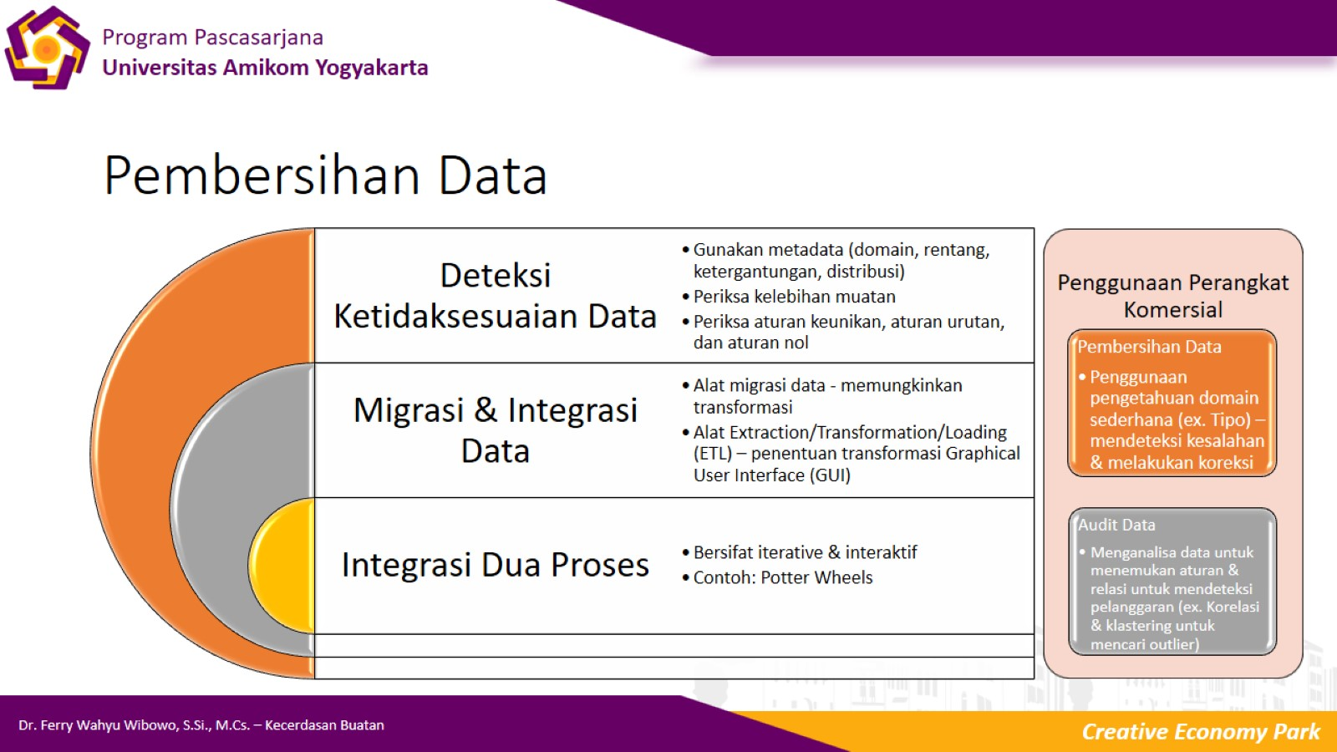
Pembersihan Data

Slide 9
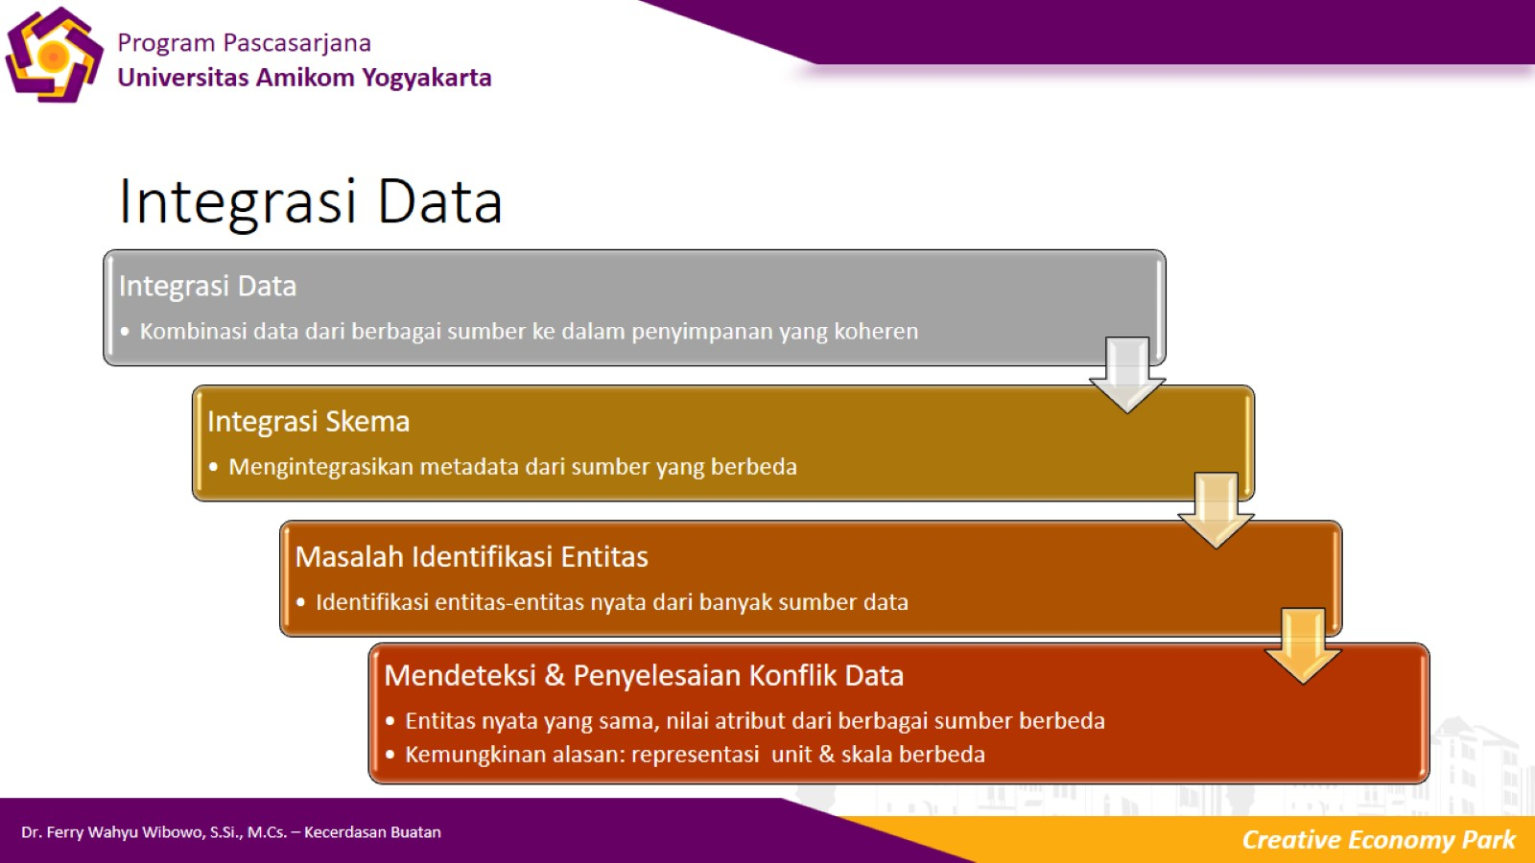
Integrasi Data

Slide 10
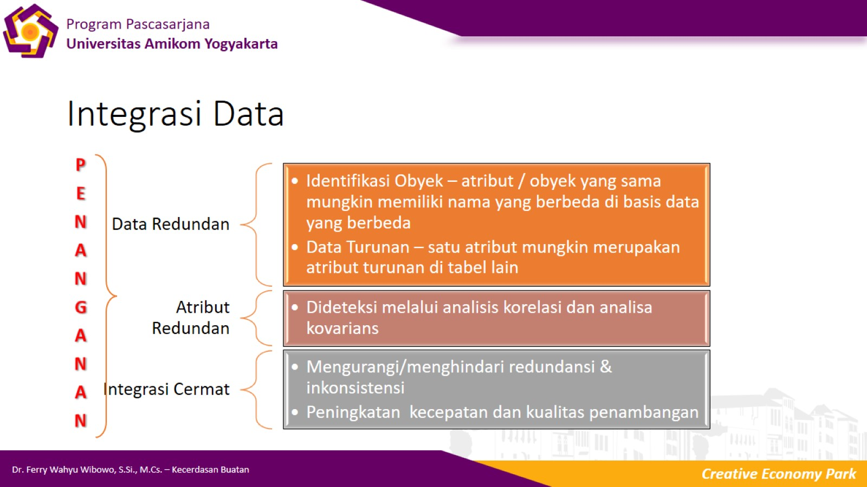
Integrasi Data

Slide 11
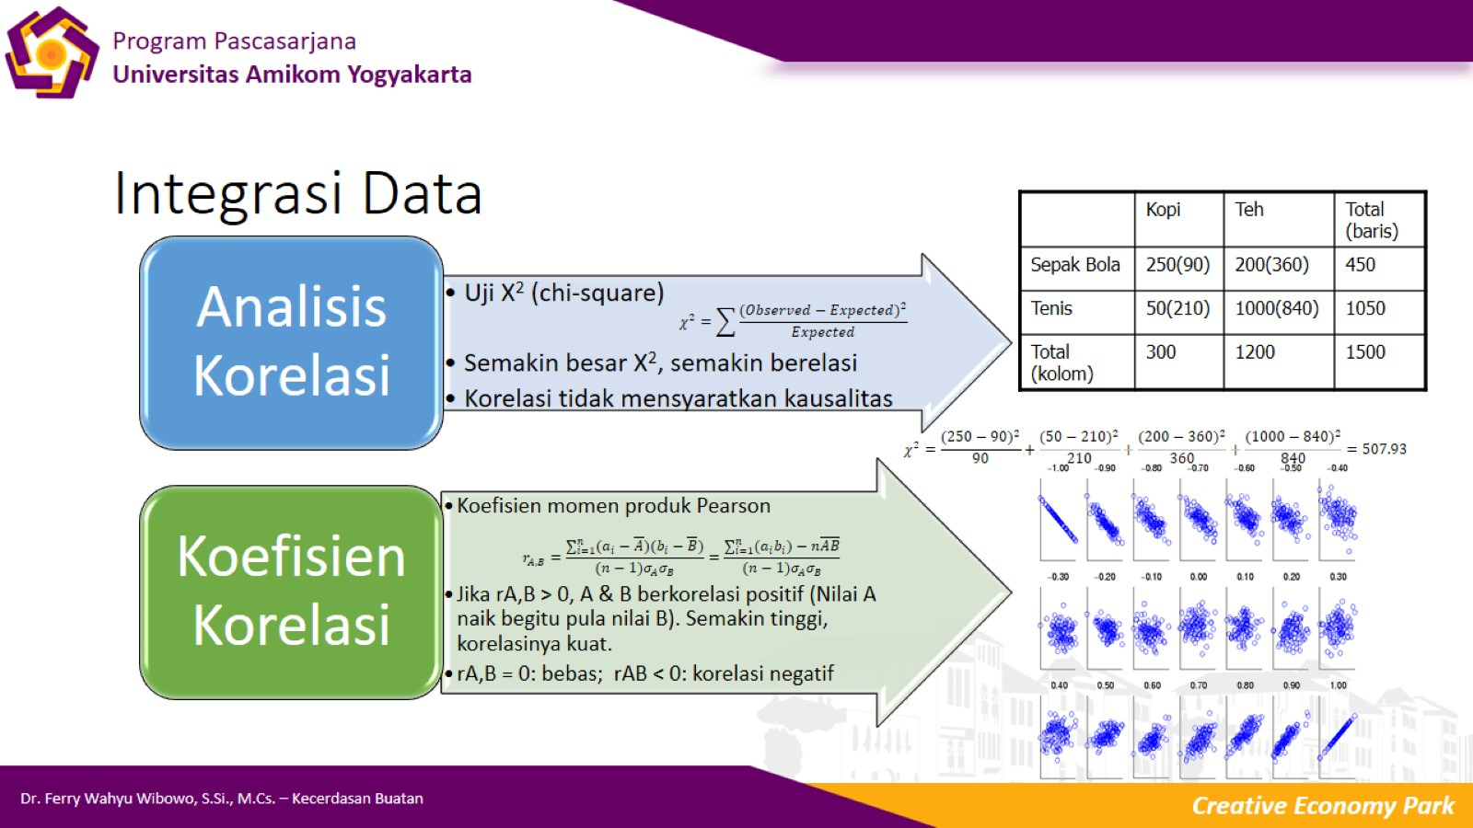
Integrasi Data

Slide 12
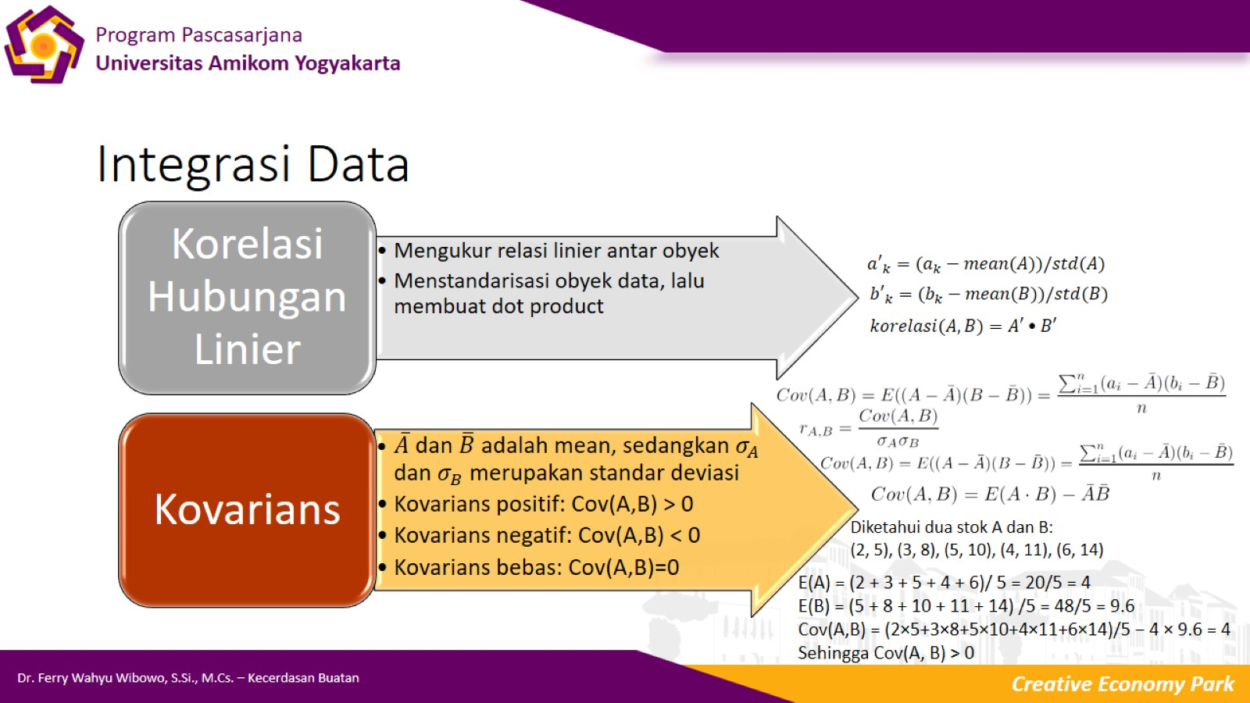
Integrasi Data

Slide 13
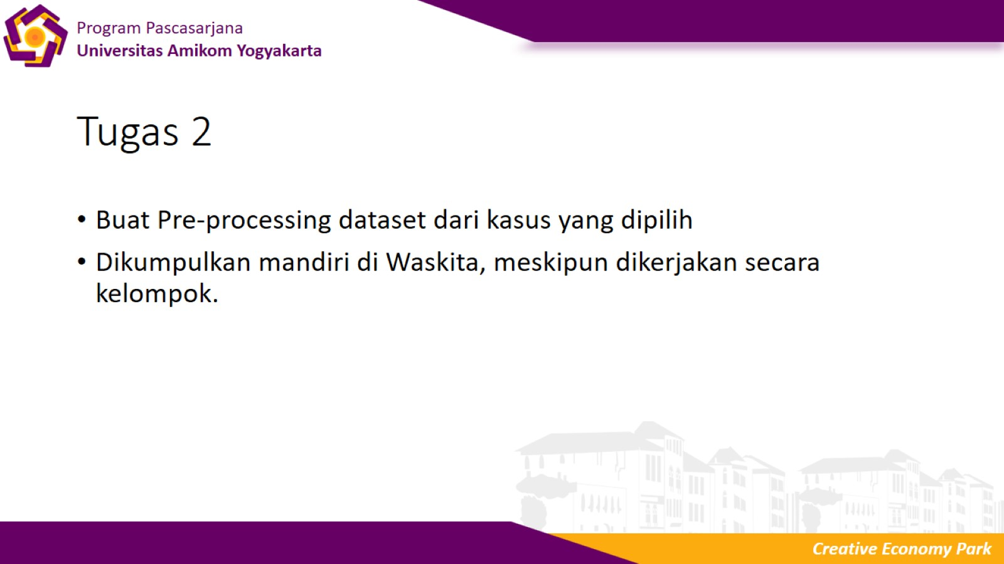
Tugas 2

Slide 14

Terima Kasih

